Slide 1
Převody jednotek délky
Délka
základní fyzikální veličina,
značka l ,
základní jednotka 1 m (metr).
Jednotky délky:
metr (m),
kilometr (km),
decimetr (dm),
centimetr (cm),
příp. milimetr (mm

Slide 2
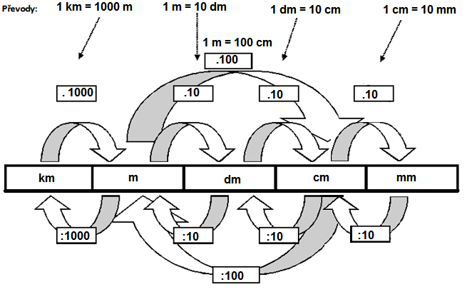

Slide 3
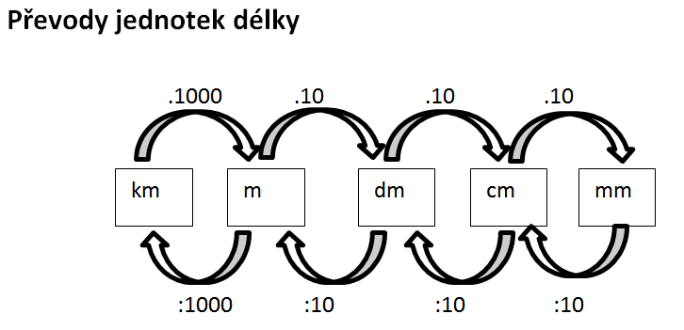

Slide 4
Rozhodněte o každém z následujících tvrzení, zda je pravdivé (A), či nikoli (N).
a) 2 m + 13 cm = 213 cm
b) Délky 25 cm a 105 cm se liší o 1 m.
c) Délka 2 km je 5krát větší než délka 500 m.
d) 5 km – 70 m = 4 930 m
e) 14 m + 3 cm + 2 mm = 1 432 mm
f) 5 km + 86 m = 586 m
g) 3 m – 2 cm – 15 mm = 2 965 mm
h) Vzdálenost 32 cm je 4 krát větší než vzdálenost 128 mm.
i) Vzdálenost 128 mm je 4 krát větší než vzdálenost 32 cm.
j) Čtverec se stranou délky 6 cm je možné rozdělit na 9 čtverců se stranou délky 20 mm.
ANO
NE
NE
ANO
NE
NE
ANO

Slide 5
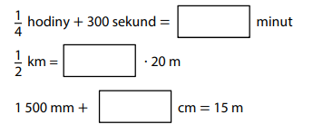
Doplňte do rámečku takové číslo, aby platila rovnost
20
25
1350

Slide 6
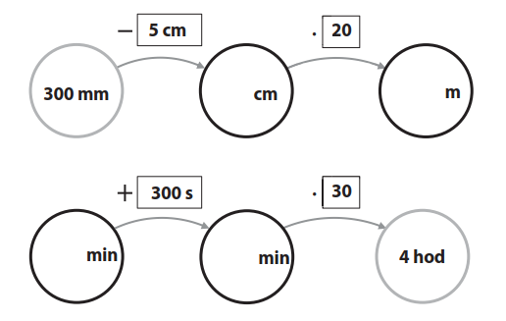
Doplňte do kroužků taková čísla, aby platila rovnost
25
5
100 cm
cm
99
m
100
m
3 km

Slide 7
Doplňte chybějící jednotky:
a) 1000 cm = 100
b) 100 mm = 10
c) 3540 mm = 35,4
d) 5820 cm = 582
dm
cm
dm
dm

Slide 8
Převody jednotek hmotnosti
Hmotnost
základní fyzikální veličina
značka m
základní jednotka 1 kg (kilogram).
Jednotky hmotnosti:
kilogram (kg),
tuna (t),
metrický cent (q),
dekagram (dkg),
miligram (mg)

Slide 9
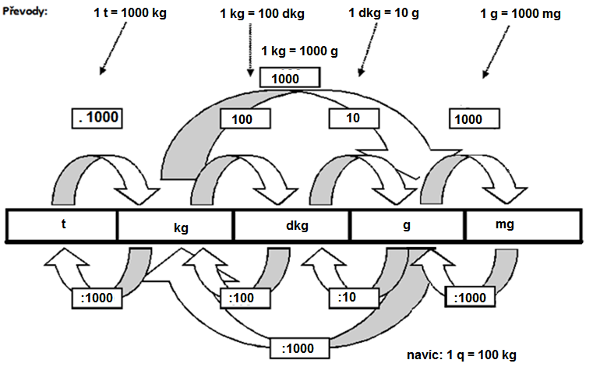

Slide 10
větší
menší
. 1000
. 100
. 10
. 1000
t
kg
dkg
g
mg
: 1000
: 100
: 10
: 1000
větší
menší

Slide 11
Rozhodněte o každém tvrzení, zda je pravdivé (A), či nikoli (N).
Šestina z jednoho a půl kg je 250 g.
1600 g je 4 krát více než 4000 mg.
1,5 kg je 2 krát více než 750 g.
2,5 kg – 200 dkg = 500 g.
250 q je jedna pětina z 1 t.
ANO
NE
ANO
ANO
NE

Slide 12
Převody jednotek objemu
Objem
základní fyzikální veličina,
značka V,
základní jednotka 1 l (litr – není zaveden m³)
Jednotky objemu:
litr (l),
hektolitr (hl),
decilitr (dl),
centilitr (cl),
mililitr (ml)

Slide 13
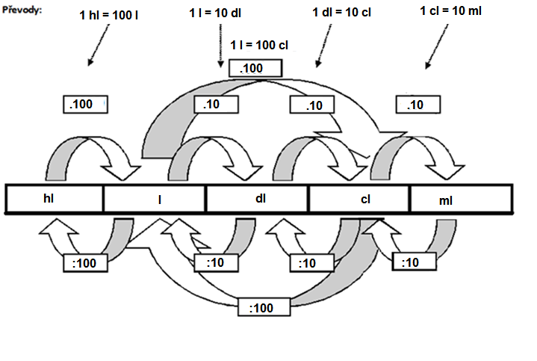

Slide 14
větší
menší
. 100
. 10
. 10
. 10
hl
l
dcl
cl
ml
: 100
: 10
: 10
: 10
větší
menší

Slide 15
Rozhodněte o každém tvrzení, zda je pravdivé (A), či nikoli (N).
Desetina z jednoho a půl litru je 150 ml.
6 hl je 4 krát více než 160 l.
2,5 l je pětkrát více než 500 ml
2,5 hl – 200 l = 2300 l.
250 l je jedna pětina z 10 hl.
ANO
NE
ANO
NE
NE

Slide 16
Převody jednotek času
Čas
základní fyzikální veličina,
značka t (z angl. time),
základní jednotka 1 s (sekunda).
Jednotky času:
den (d),
hodina (h),
minuta (min),
sekunda (s)

Slide 17
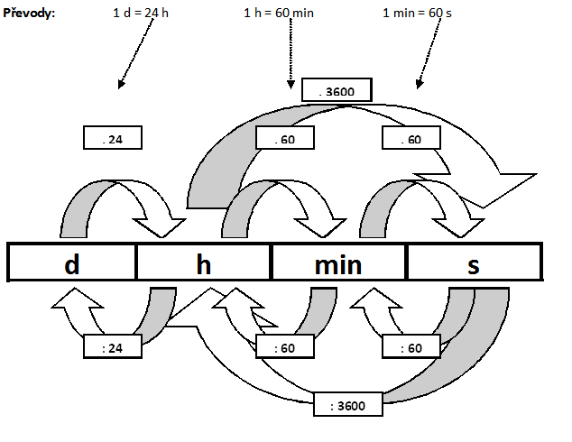

Slide 18
větší
menší
. 24
. 60
. 60
d
h
min
s
: 24
: 60
: 60
větší
menší

Slide 19
V testu je 30 úloh. Celý test trvá 40 minut. Na řešení každé úlohy je stanoven stejný čas.
Kolik času je stanoveno na řešení jedné úlohy?
A) 1 minuta a 40 sekund
B) 1 a půl minuty
C) 1 minuta a 20 sekund
D) 1 a čtvrt minuty

Slide 20
Vlak jezdí na trase Opatovice - Skalice. Cesta z Opatovic do Skalice trvá 35 minut. V opačném směru je doba jízdy stejná.
Vlak ze Skalice dojel do Opatovic v 16 :21. V Opatovicích čekal 29 minut a pak odjel zpět do Skalice.
a) Vypočtěte, v kolik hodin vlak vyjel ze Skalice.
b) Vypočtěte, v kolik hodin se vlak vrátil zpět do Skalice.
Vlak vyjel ze Skalice v 15:46 hodin.
Vlak se vrátil zpět do Skalice v 17:25 hodin.

Slide 21
Příklad
Katka usnula v půl desáté večer a vzbudila se ráno
v 6:45. Její sestra Hana spala o 1 hodinu a 45 minut déle. Jak dlouho spala sestra Katky?
Katka:
21:30 - 6:45 ................... 2 h 30 min
6 h 45 min
8 h 75 min
9 h 15 min
Hana: 1 h 45 min
10 h 60 min
11 hodin

Slide 22
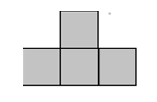
Příklad
Obrazec na obrázku se skládá ze čtyř shodných čtverců. Celkový obvod celého obrazce je 50 cm. Vypočti jeho obsah
5
5
5
5
5
5

Slide 23
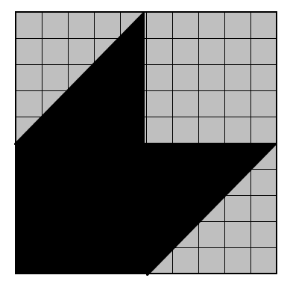
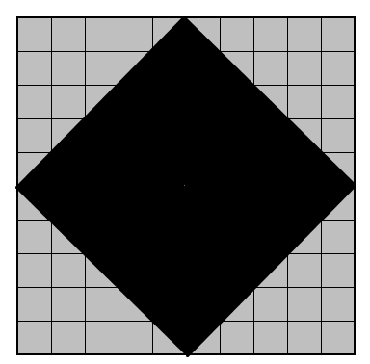
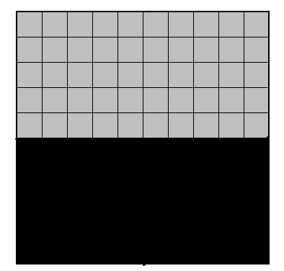
Příklad
Urči obsah vyznačeného obrazce ve čtvercové síti.
25
50
1250
25
50

Slide 24
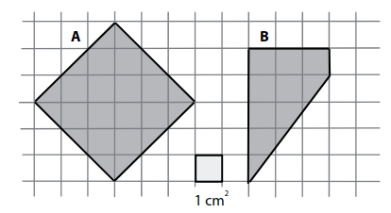
Ve čtvercové síti jsou dva rovinné útvary A a B.
(Vrcholy rovinných útvarů jsou v mřížových bodech.)
a) Vypočtěte obsah rovinného útvaru A.
b) Vypočtěte obsah rovinného útvaru B.
18 cm²
9 cm²

Slide 25
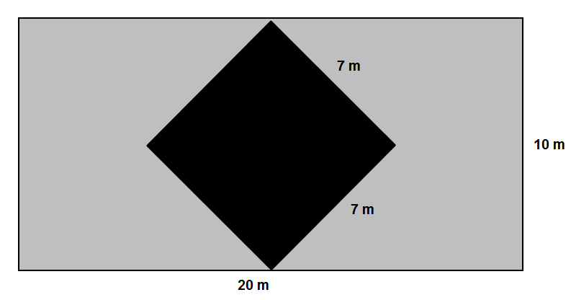
Příklad
Jaký obsah má šedá část koberečku? Kobereček má tvar obdélníku, vnitřní černý obrazec je čtverec. Rozměry jsou v metrech.
151 m²
200 m²
- 49 m²

Slide 26
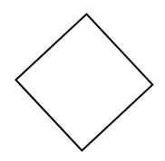


Bílý čtverec s obvodem o = 36 cm je rozdělen na tři nové rovinné útvary.
Černý útvar se skládá ze tří shodných čtverců.
Rozhodněte o každém z následujících tvrzení, zda je pravdivé (A), či nikoli (N).
a) Délka nejdelší strany šedého útvaru je 6 cm.
b) Obvod černého útvaru je 36 cm.
c) Všechny tři nové rovinné útvary mají stejný obsah.

Slide 27
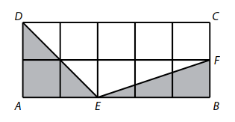
Ve čtvercové síti je zakreslen obdélník ABCD a dva trojúhelníky AED a EBF.
(Body A, B, C, D, E, F jsou mřížové body.)
Rozhodněte o každém z následujících tvrzení, zda je pravdivé (A), či nikoli (N).
a) Obsah obdélníku ABCD je čtyřikrát větší než obsah trojúhelníku AED.
b) Obsah trojúhelníku AED je větší než obsah trojúhelníku EBF.
c) Obvod trojúhelníku AED je větší než obvod trojúhelníku EBF.
×

Slide 28
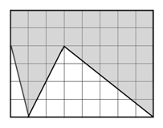
Jaký je obsah šedého útvaru? Jeden čtvereček sítě má obsah 2 cm².
obsah čtverečků
počet čtverečků
16
32
12/2
12
20
20/2

Slide 29
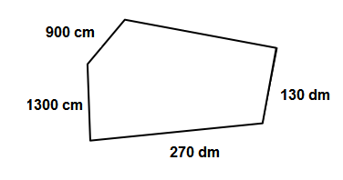
Příklad
Na obrázku je plánek zahrádky. Obvod zahrady je 86 m. Určete
délku zbývající strany zahrádky,
délku nejkratší strany zahrádky,
délku nejdelší strany zahrádky,
o kolik méně m měří nejkratší strana než nejdelší strana.

Slide 30
obvod: 86 m
24 m
9 m
13 m
13 m
27 m
9 + 13 + 27 + 13 = 62
86 – 62 = 24
Obvod zbývající strany je 24 m

Slide 31
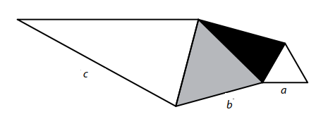
Obrazec je vytvořen ze 2 rovnostranných a 2 rovnoramenných trojúhelníků.
Obvod šedého trojúhelníku je 18 cm. O délkách vyznačených stran a, b, c víme, že b je polovinou c a dvojnásobkem a.
12 cm
3 cm
6 cm
15 cm
a) Vypočítejte obvod černého trojúhelníku.
b) Vypočítejte obvod celého obrazce.
42 cm

Slide 32
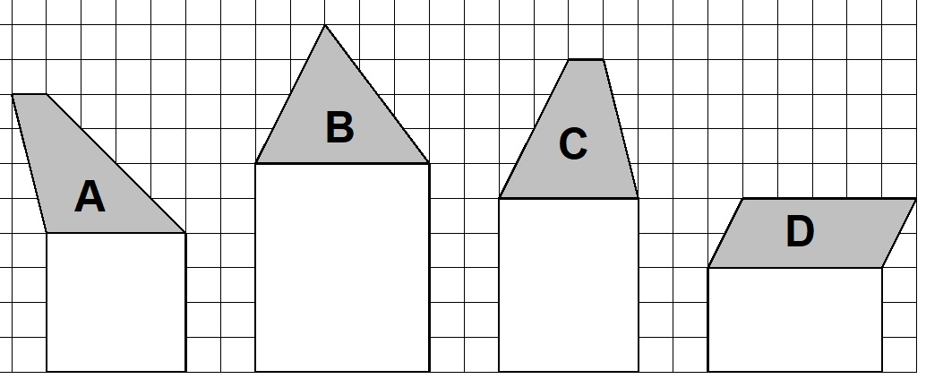
Ve čtvercové síti jsou zakresleny čtyři domečky s šedou střechou.
Která ze zakreslených střech pokrývá na obrázku největší část plochy?
10 cm²
10 cm²
10 cm²
10 cm²
Střecha A
Střecha B
Střecha C
Střecha D
Tři ze čtyř střech pokrývají stejně velké části plochy, jedna střecha pokrývá menší část
Tři ze čtyř střech pokrývají stejně velké části plochy, jedna střecha pokrývá větší část
Střecha A, B,C i D pokrývají stejně velké části plochy.

